Slide 1
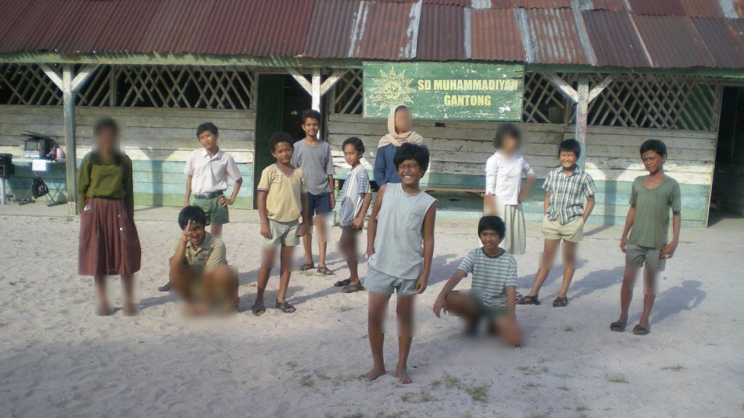





الفصل التاسع والثلاثون
من رواية
(عساكر قوس قزح)
للكاتب/ أندريا هيراتا
تاجر الفقر
الفصل الدراسي الثالث 10 - 4 - 2023
الصف التاسع (السنة العاشرة)

Slide 2
يُنصح بالضغط على هذا الرابط؛ لمشاهدة فيديو تعريفي عن الملفات التي سأقوم بها مستقبلا بإذن الله؛ وكيفية التعامل معها، واستخدامها بطريقة صحيحة.
رابط اليوتيوب: https://youtu.be/cqhhl131JJw
ولتحميل المزيد من الملفات:
جميع ملفات أحمد القاضي في موقع المناهج الإماراتية (almanahj.com)

Slide 3


سير الحصة الدرسية
5
6
4
التقويم البنائي
7
3
التقويم القبلي
استراتيجيات
التعلم
8
2
نواتج التعلم
9
حل أنشطة الكتاب
1
تأشيرة الخروج
عنوان الدرس
التهيئة الحافزة
الواجب

Slide 4
قوانين المجموعات:
1 . نخفض صوتنا.
2 . نحترم الرأي الآخر.
3 . نتعاون ونتفاعل.
4 . نشارك وننجز.
5 . نرتب الأدوات.
6 . نحافظ على النظافة.
قوانين الفصل:
1 . نكون في مكاننا في الوقت المحدد.
2 . نحافظ على الممتلكات.
3 . نجلب جميع مستلزمات مادة اللغة العربية (حاسوبكِ الشخصي، لكتاب، القلم الأزرق، ملصقات ورقية).
4 . نحترم الآخرين.
5 . نستأذن من المعلم؛ لأي حاجة ضرورية.
6 . نلتزم الهدوء والنظام.

Slide 5
المجموعات
إسراء
أحمد
أنس
حمزة
خالد
فهد
لؤي
آمنة
رحمة
سلسبيل
عهود
قدرية
قوانين المجموعات :
1- نخفض صوتنا . 2- نحترم الرأي الآخر . 3- نتعاون ونتفاعل .
4- نشارك وننجز . 5- نرتب الأدوات . 6. نحافظ على النظافة .

Slide 6
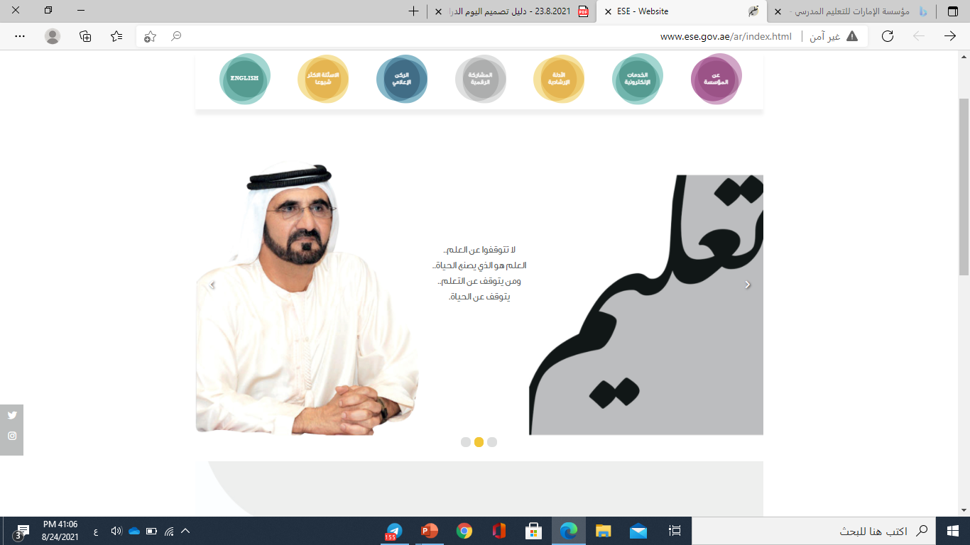
لا تتوقفوا عن العلم
العلم هو الذي يصنع الحياة
ومن يتوقف عن العلم
يتوقف عن الحياة

Slide 7

أن يحلل المتعلم رواية فنية موضحا فكرتها، وخصائصها، وتطور أحداثها، ومقومات شخصياتها.
1
نواتج
التعلم
أن يحدد المتعلم الأحداث التي تطور الحبكة موضحا كيف يفسر كل حدث الأفعال الماضية أو المستقبلية للشخصيات في الرواية.
2
أن يحلل المتعلم الشخصيات من خلال أفكارها وأقوالها وأفعالها .
3

Slide 8
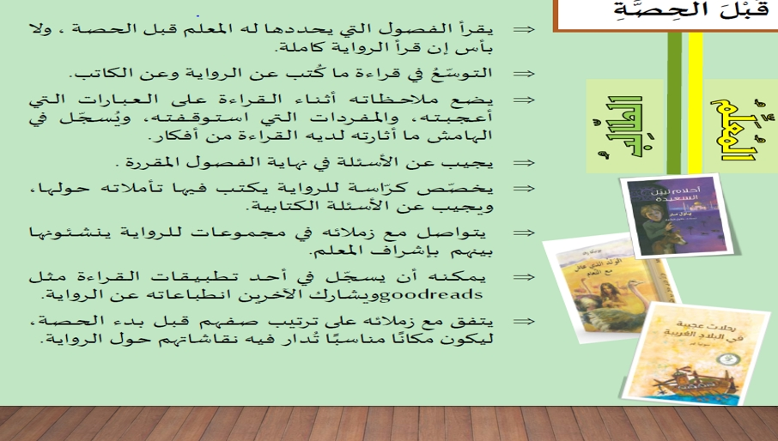

Slide 9
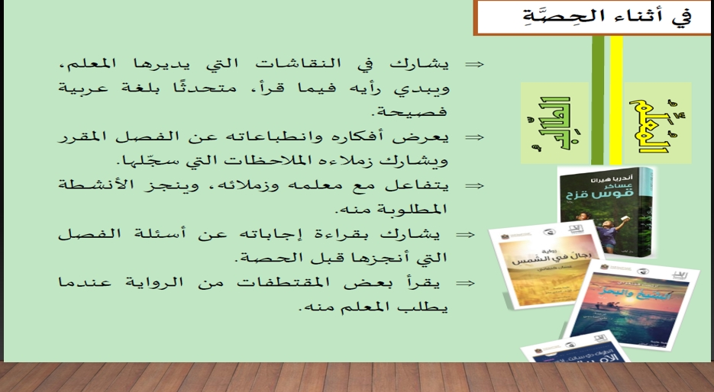

Slide 10



رواية
عساكر قوس قزح
39 . تاجر الفقر

Slide 11
في أثناء قراءةِ النَّص:
نقرأ الفصل المحدد في البيتِ قبلَ الحصةِ، نقرأ، نتأمل، نتساءل، ونسجل ملحوظاتنا، ثمَّ نحضر للحصة لنشارك أفكارنا ومشاعرنا حول ما قرأنا.

Slide 12
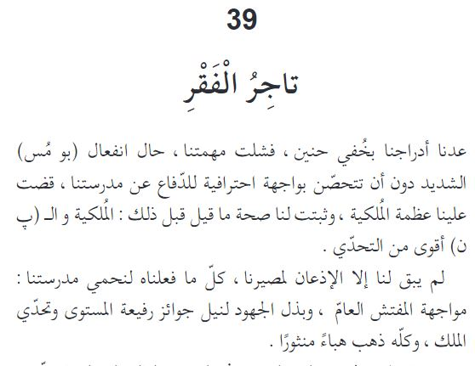

معناها | الكلمة
الإذعان الخضوع والاستسلام
عدنا بخيبة الأمل
ما المقصود بعاد بخفي حنين؟
بلا جدوى أو فائدة

Slide 13
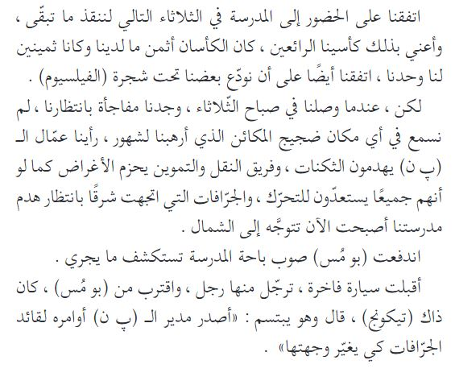
معناها | الكلمة
ما المفاجأة التي وجدها الطلاب في المدرسة المحمدية ؟
من الذي حضر إلى المدرسة ؟
وماذا قال ؟

Slide 14
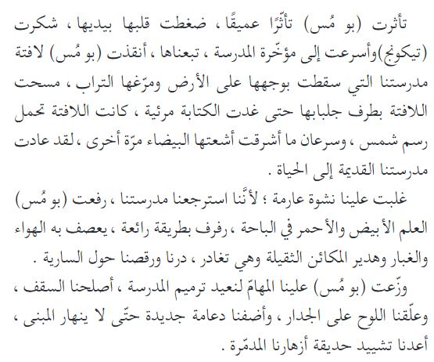
معناها | الكلمة
السارية عمود العلم
ما أول عمل قامت به المعلمة بومس بعد رحيل الجرافات؟

Slide 15
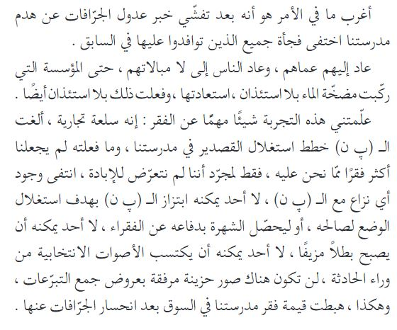

معناها | الكلمة
تفشي انتشار
انحسار تراجع
اختفاء الجميع، علام يدل ذلك ؟

Slide 16

ملخص الفصل التاسع والثلاثين من رواية (عساكر قوس قزح)
(تاجر الفقر)
أذعنا بفشلنا وهزيمتنا أمام (پ ن)، واتفقنا على العودة يوم الثلاثاء لإنقاذ الكأسين وتوديع بعضنا تحت شجرة الفيلسيوم، وفي اليوم الموعود عدنا لنفاجأ باختفاء الآليات وضجتها، ورأينا عمال (پ ن) يهدمون ثكناتهم ويحزمون أغراضهم، فاندفعت (بو مس) لتستكشف الموضوع، وقرب المدرسة رأت (تيكونج) في سيارة فارهة فأبلغها بأن مدير (پ ن) أمر بالانسحاب.
ركضنا باتجاه لافتة المدرسة المرمية على الأرض .. مسحتها (بو مس) بطرف جلبابها، ثم وزّعت علينا المهام لترميم المدرسة فأصلحنا السقف والأعمدة وركبنا اللوحات، وزرعنا حديقة المدرسة بالأزهار. اختفى جميع من كانوا يتبجحون بدعمنا، وحتى الذين ركبوا مضخة للمدرسة دون إذننا عادوا ففكوها وأخذوها دون إذننا، وقد علمنا هذا أن الفقر سلعة للمتاجرة به.

Slide 17
هيا لنحل أنشطة الكتاب فرديًا حسب ألواننا.

Slide 18
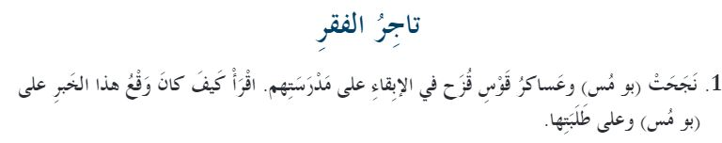
أنشطة الفصل التاسع والثلاثين:
انتابتهم نشوة عارمة وسعادة غامرة، ودار الطلاب يرقصون حول سارية العلم، وقسّموا العمل فيما بينهم لإعادة ترميم مدرستهم، وإصلاح سقفها.
كل من حاول استغلال أزمة مدرسة المحمدية مع شركة (ب ن)؛ للحصول على شهرة أو تحقيق مكسب مادي أو سياسي من وراء ذلك.

Slide 19
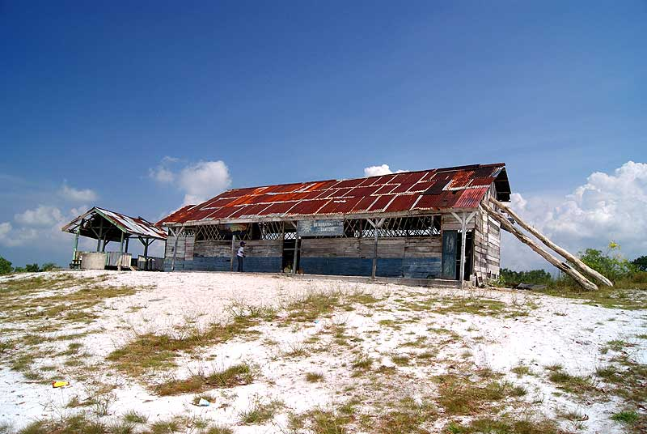
شكرًا
لكم

Slide 20

سُبحانَكَ اللَّهمَّ وبحمدِكَ، أشهدُ أن لا إلَهَ إلَّا أنتَ، أستغفرُكَ وأتوبُ إليكَ.
شكرًا لكم

Slide 21

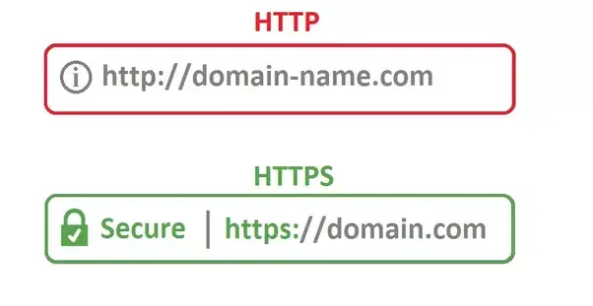

السلامة
الرقمية

Slide 22
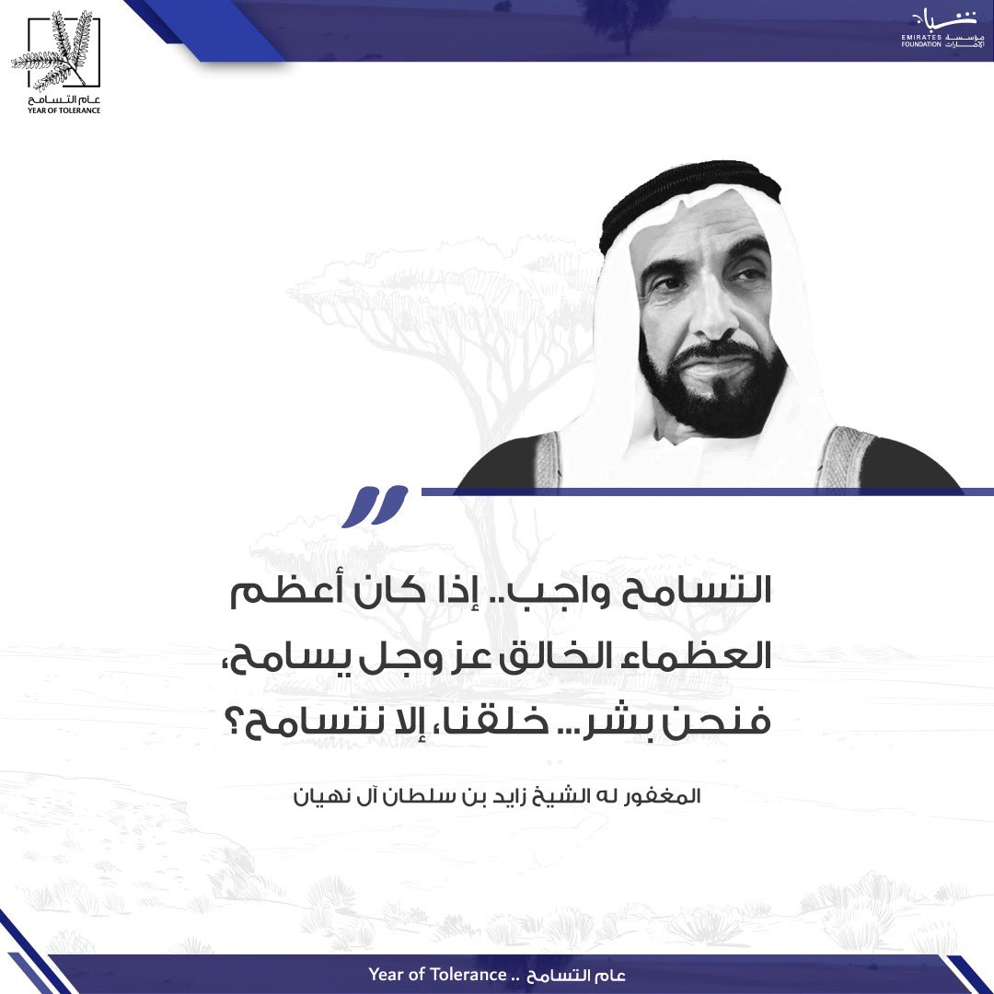
القيم
والتنمية المستدامة

Slide 23









شكر
خاص
لملهمتي المعلمة/ عائشة الظاهري
لمعلمتي الخلوقة/ ديما قصاب
لمعلمي المحترم/ أسيف حمود
مشرف موقع المناهج الإماراتية
لمعلمي المبدع/ محمد البستاوي
مؤسس نادي اللغة العربية الرقمي وصاحب التحضير الميسر
لمعلمي الخلوق/ محمد طلال
صاحب الملخص الصوتي لرواية
(عساكر قوس قزح)
لمعلمي النصوح/ هاشم عمر
صاحب الملخص الصوتي لروايتي
(أحلام ليبل السعيدة – الولد الذي عاش مع النعام)
جزى الله خيرا
إسراء
رفيقة دربي
موقع/ المعلمة أسماء
00971558062678
موقع/ المناهج الإماراتية
لتحميل الملفات من تيليجرام:
https://t.me/arabicteacher_2

